Slide 1

ASSOCIAÇÃO BRASILEIRA DE CRIMINALÍSTICA
LEANDRO CERQUEIRA LIMA
Presidente - Perito Criminal

Slide 2
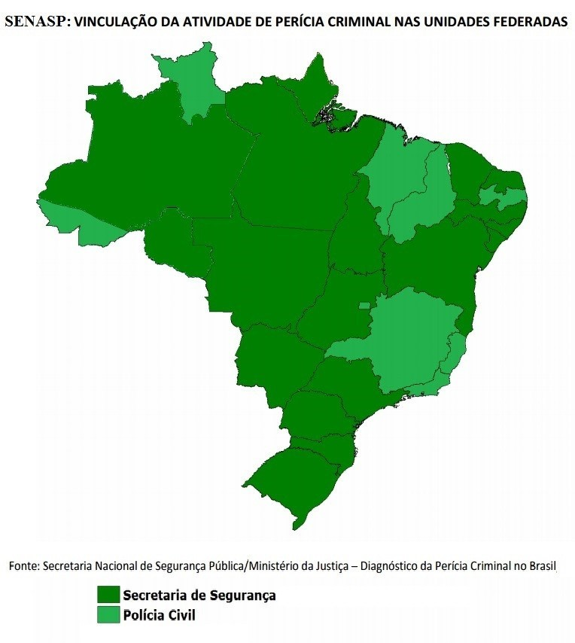
VINCULAÇÃO DOS ÓRGÃOS PERICIAIS
Polícia Civil: AC, DF, ES, MA, MG, PB, PI, RJ e RR.
Secretaria de Segurança Pública com aposentadoria especial: AM, BA, GO, MS, PE, RS, RO, SP, TO.
Secretaria de Segurança Pública sem aposentadoria especial: AL, AP, CE, MT, PA, PR, RN, SC E SE

Slide 4
RISCOS PESSOAIS

Slide 5
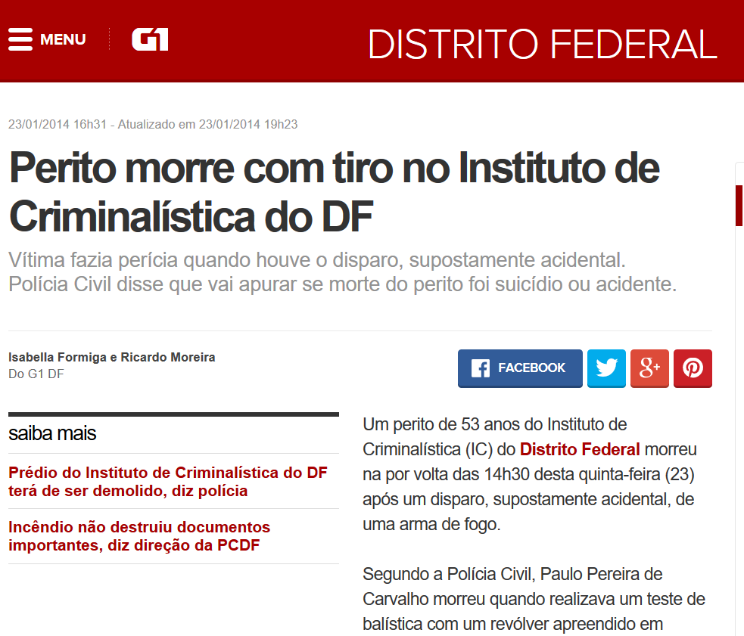

Slide 6
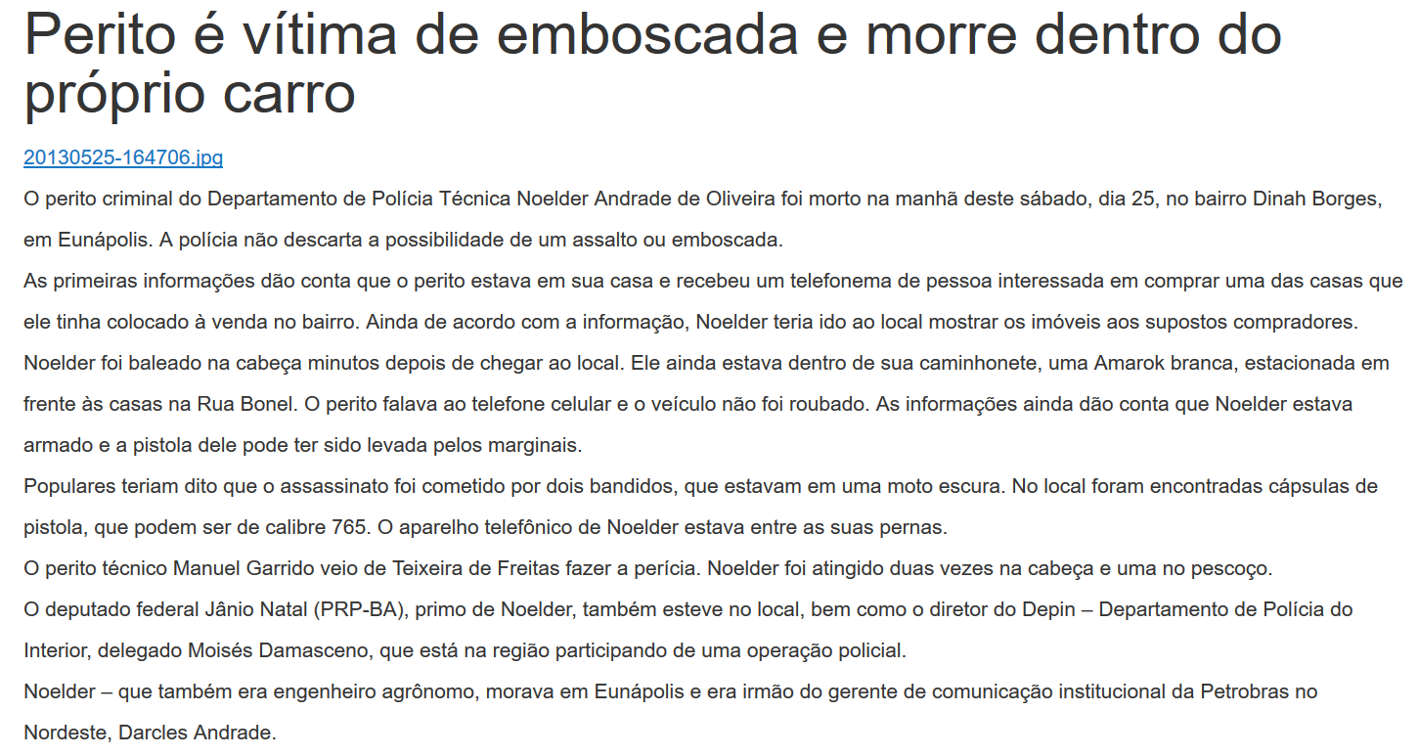

Slide 7
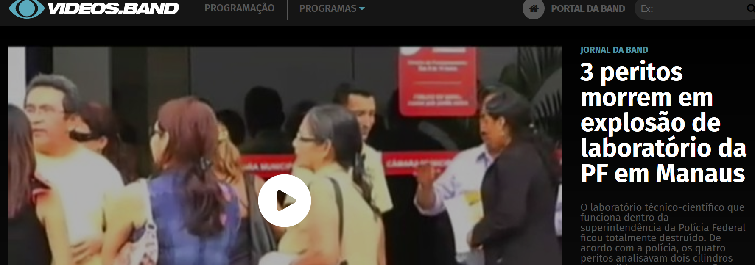

Slide 8
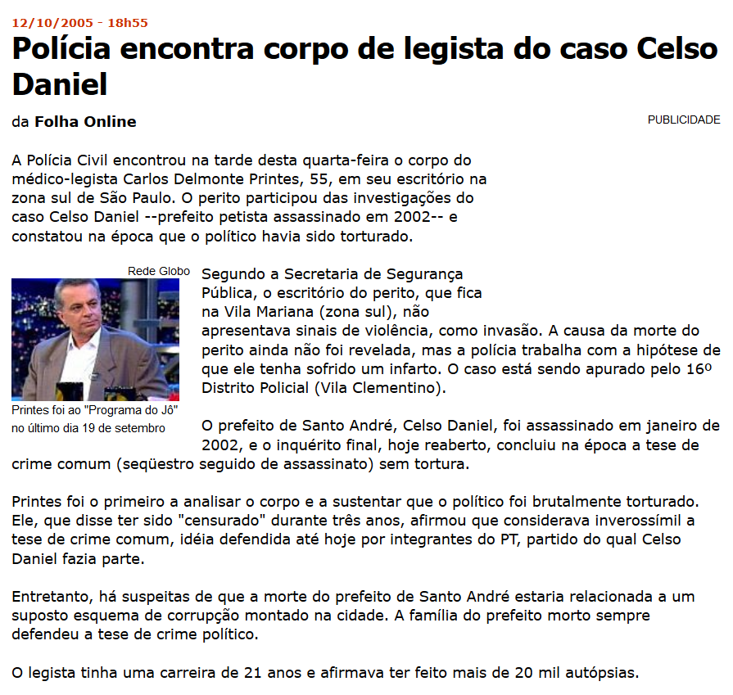

Slide 9
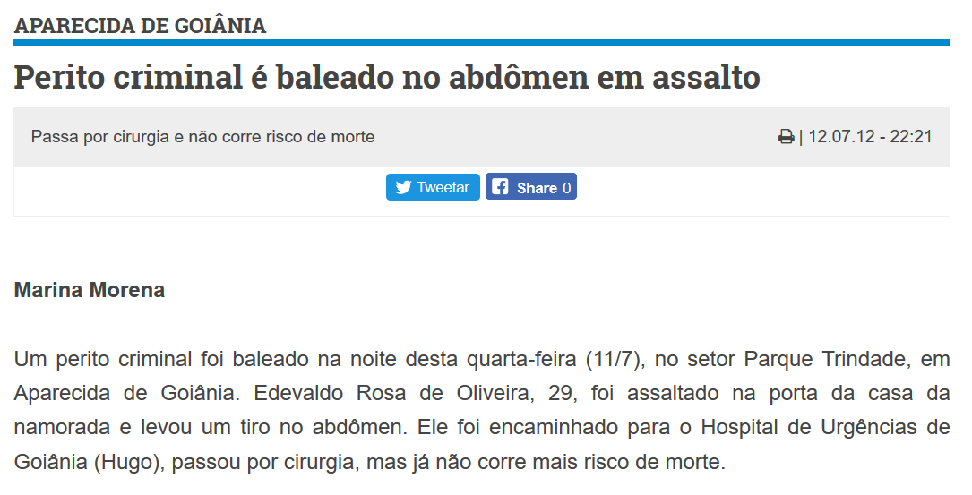

Slide 10
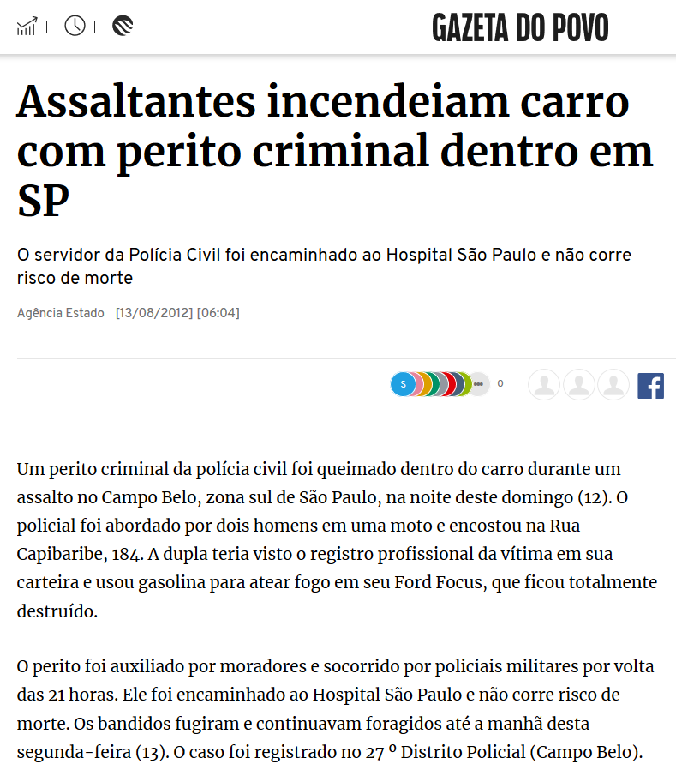

Slide 11
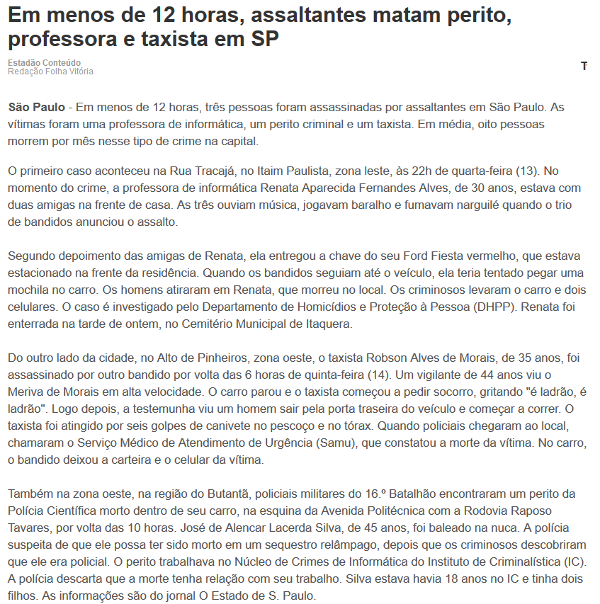

Slide 12
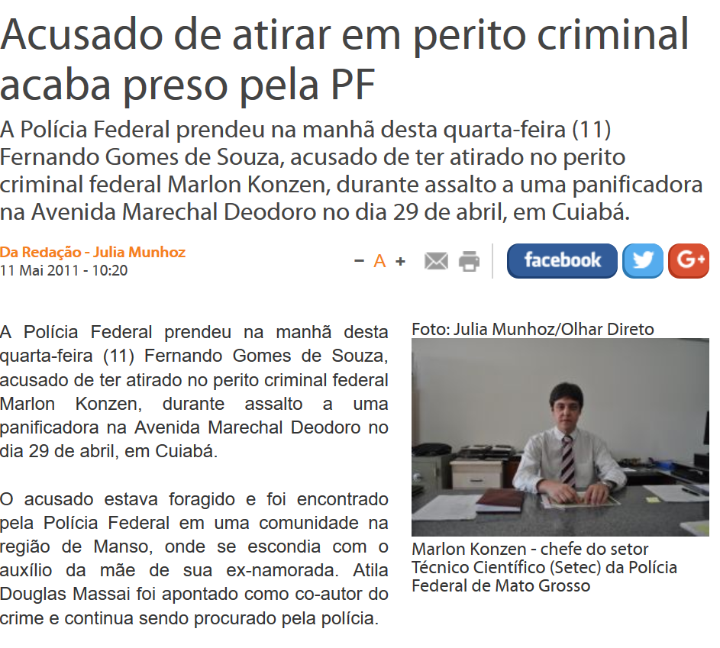

Slide 13
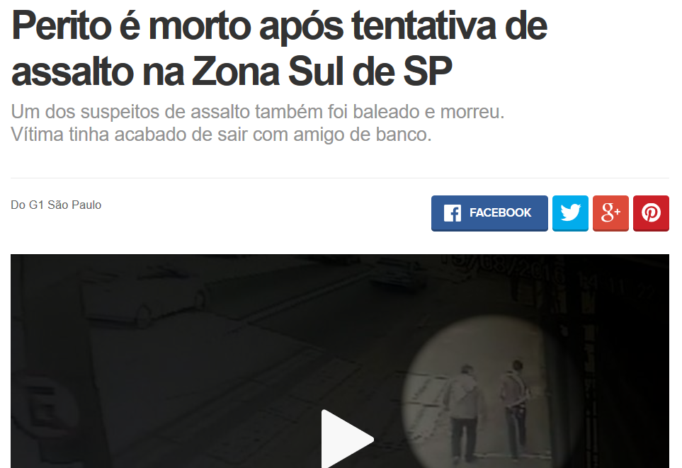

Slide 14
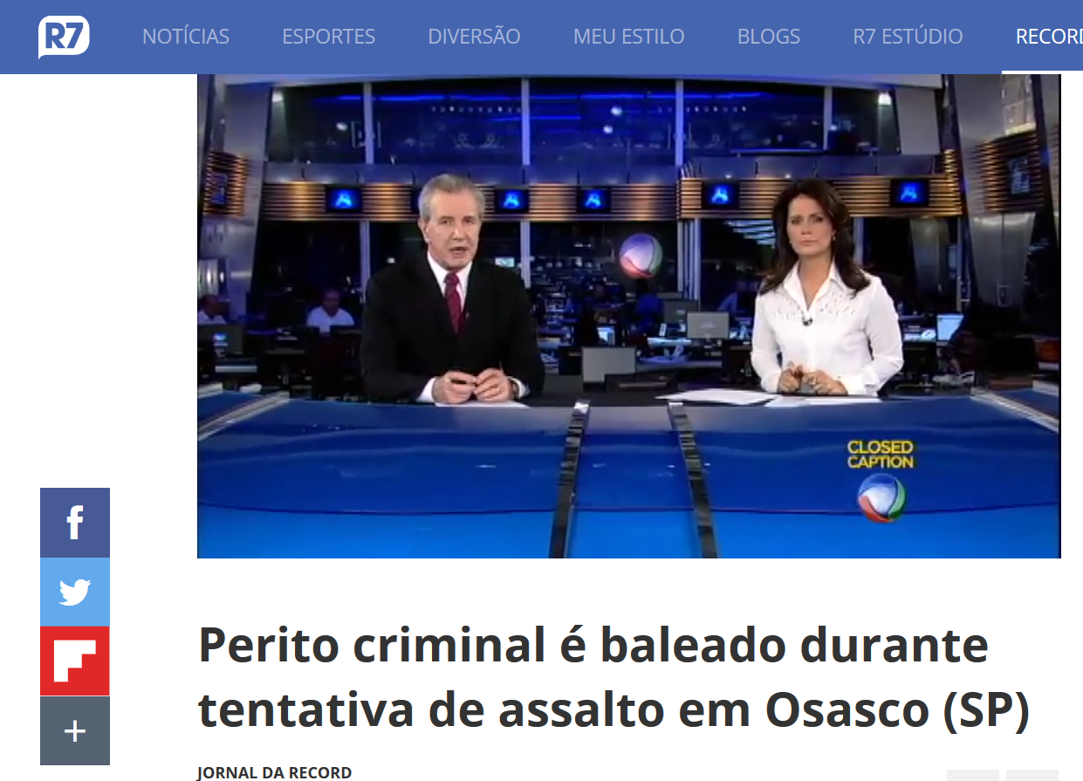

Slide 15
RISCO POR SER DA SEGURANÇA PÚBLICA

Slide 16
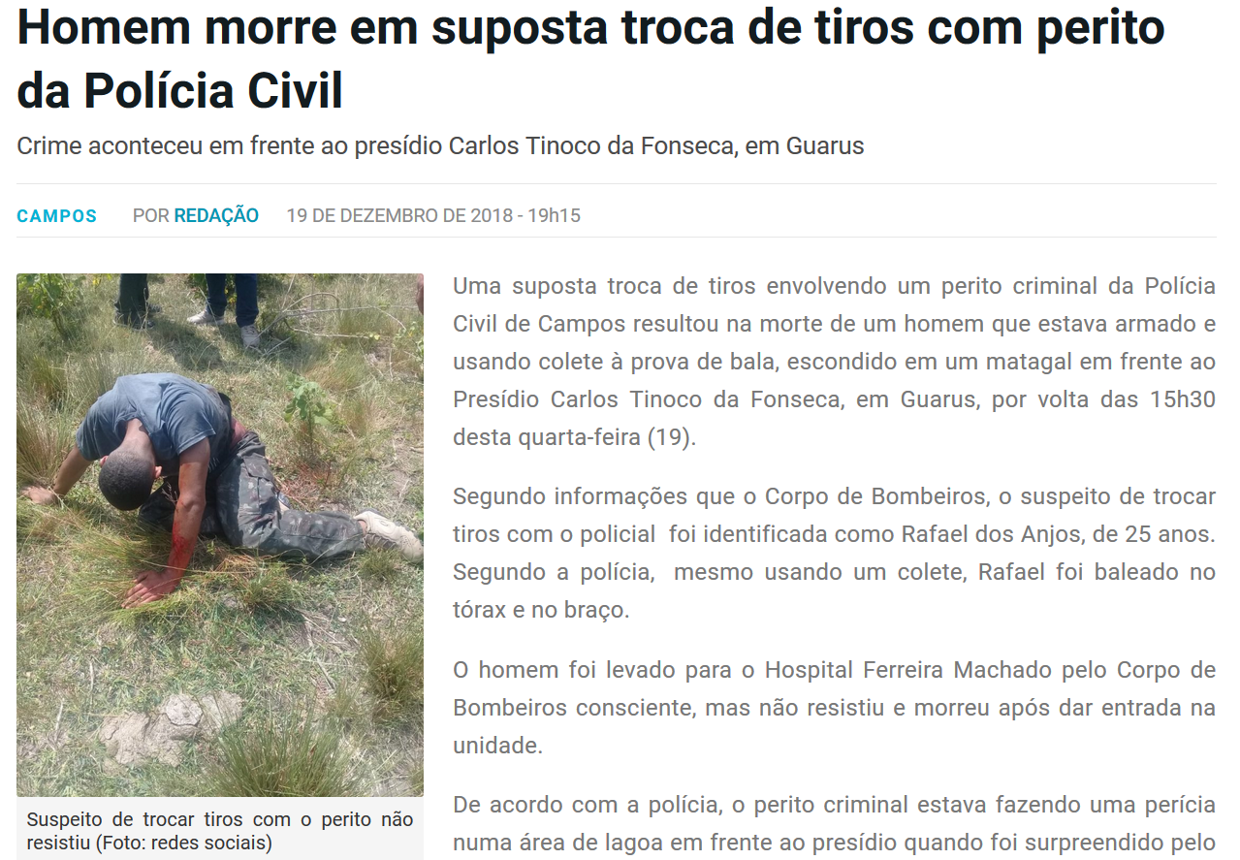

Slide 17


Slide 18
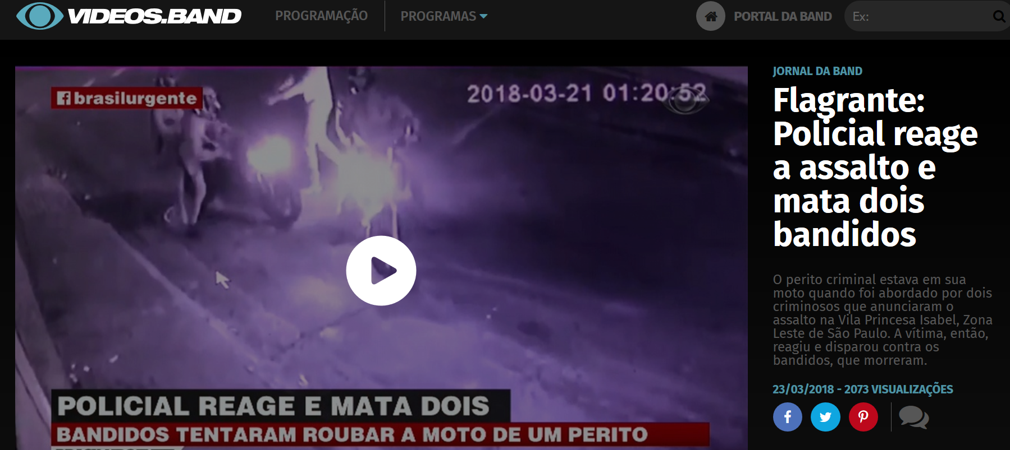

Slide 19
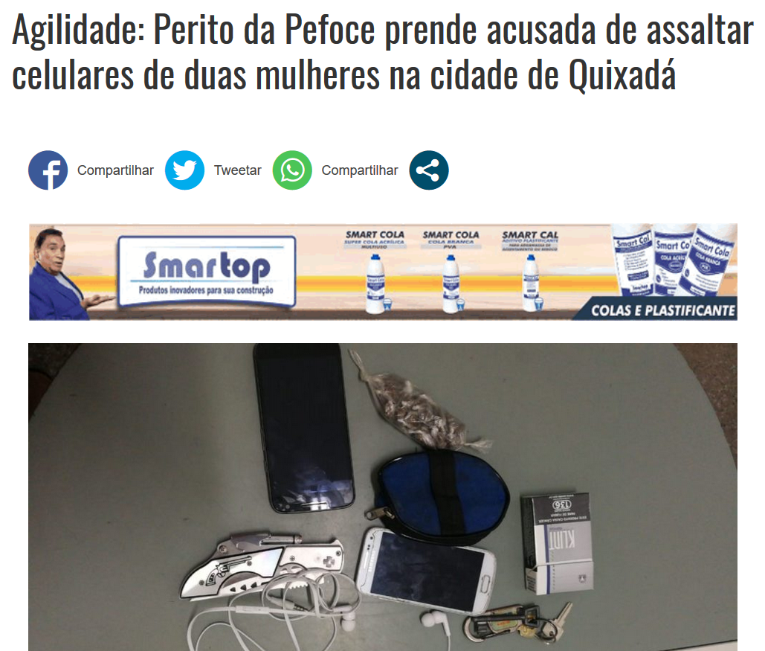

Slide 20
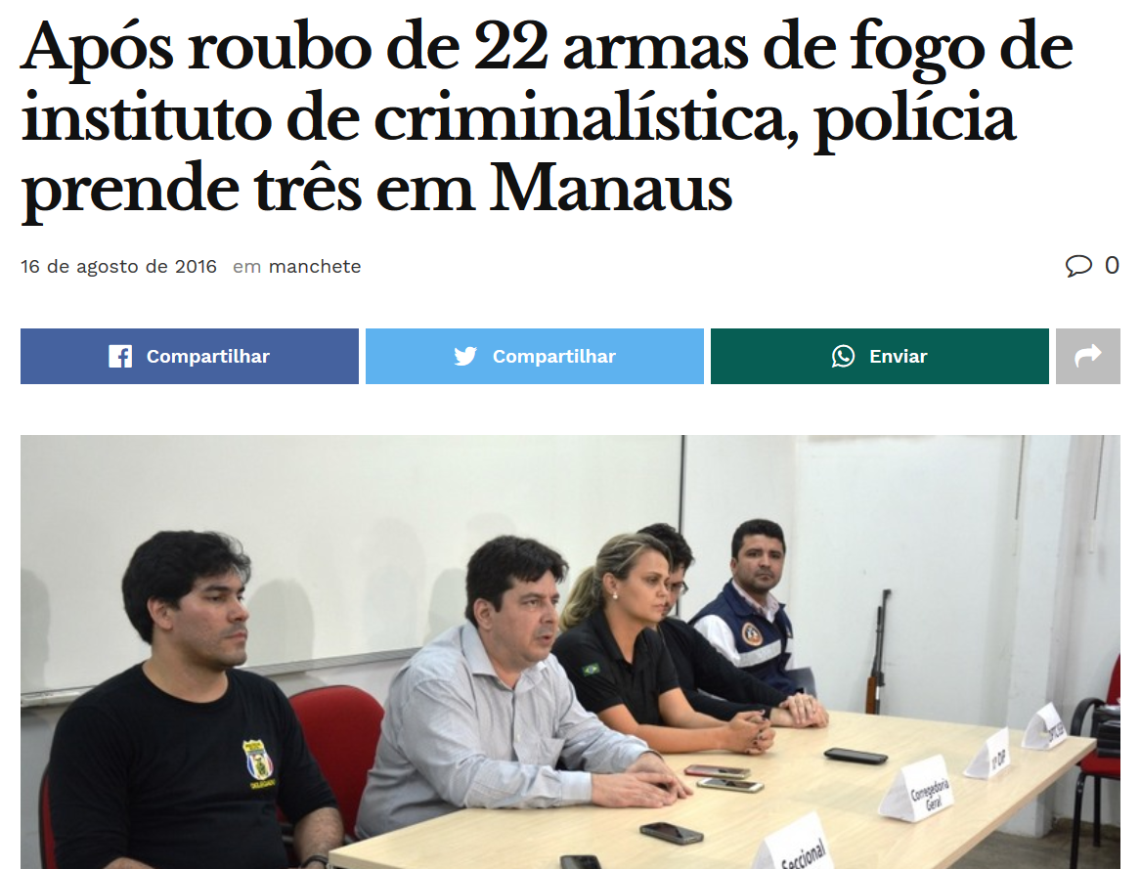

Slide 21
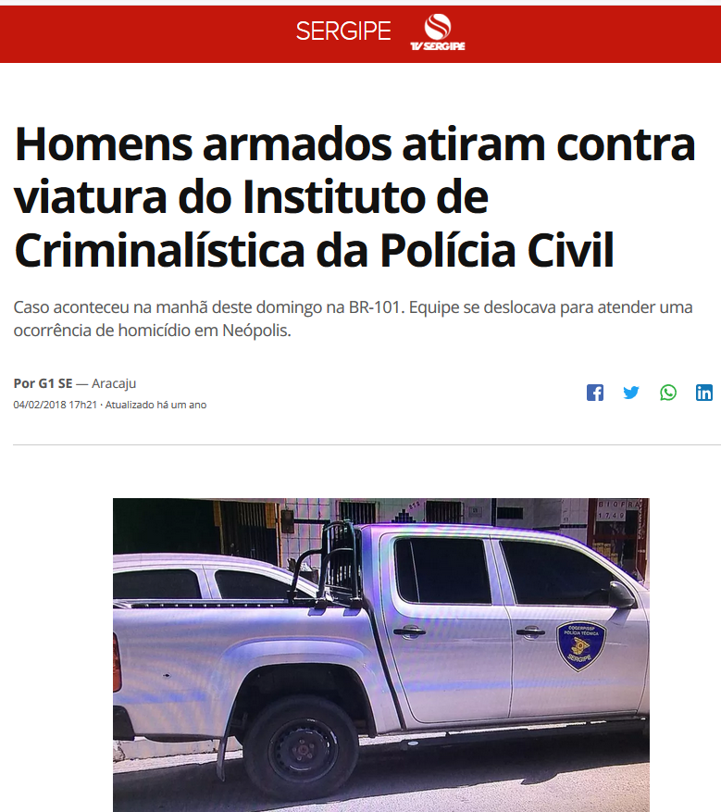

Slide 22
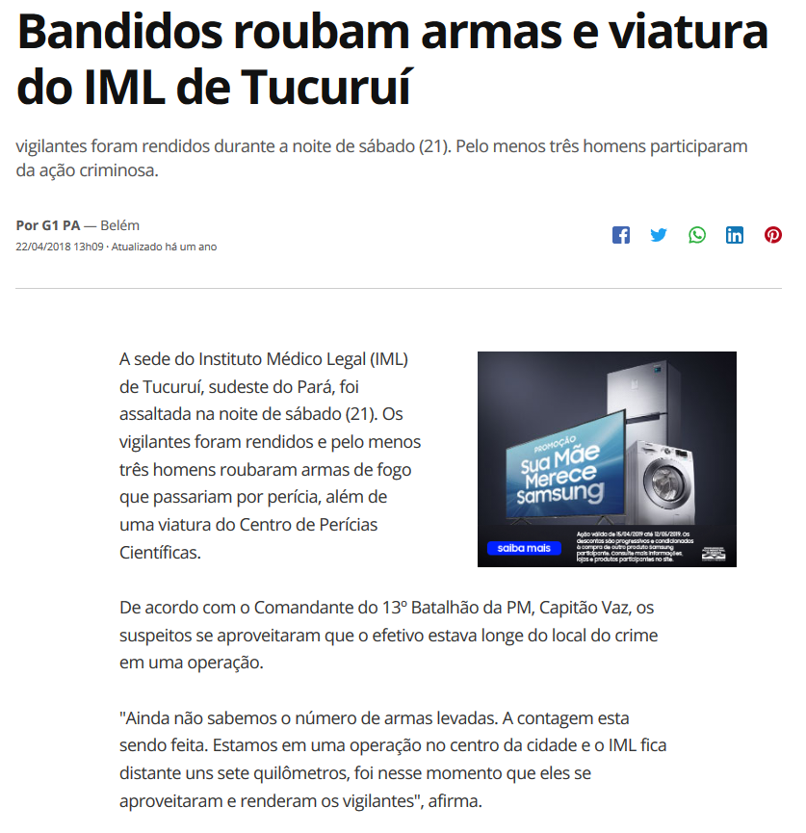

Slide 23
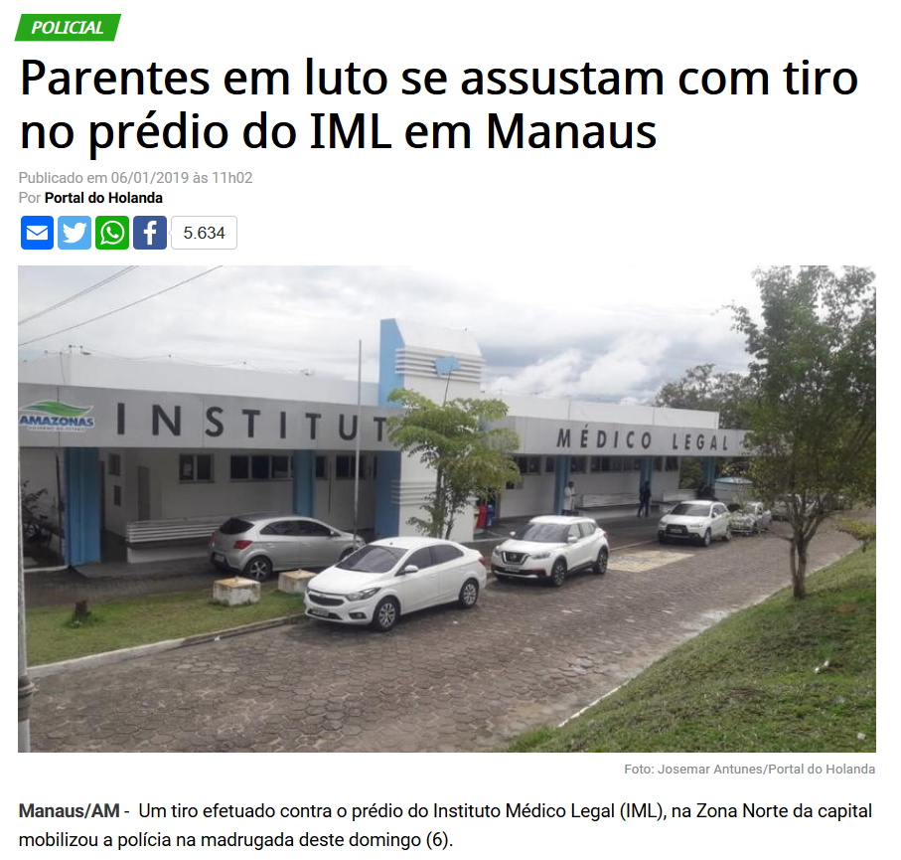

Slide 24
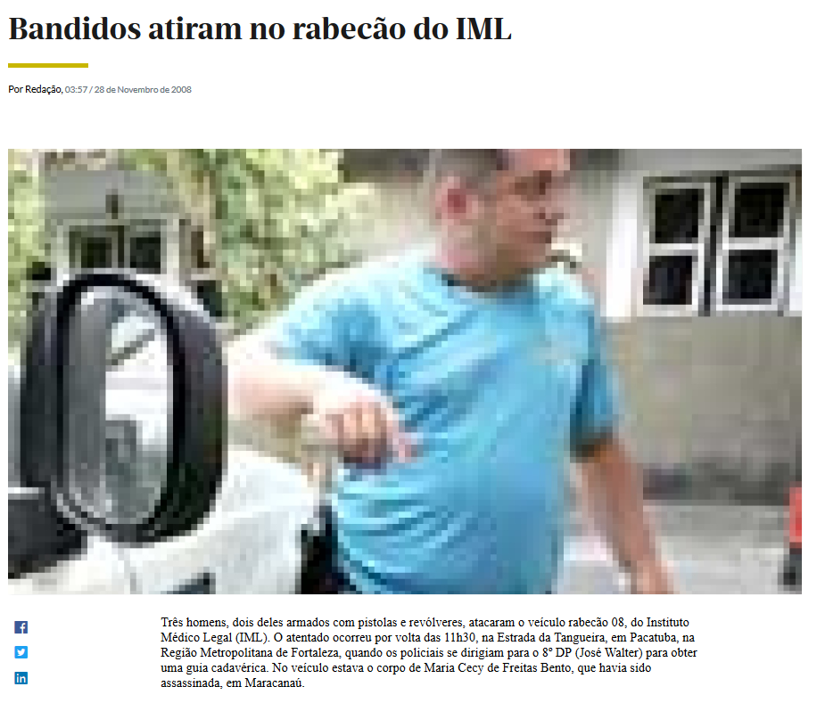

Slide 25
RISCO NA EXECUÇÃO DO LAUDO PERICIAL

Slide 26
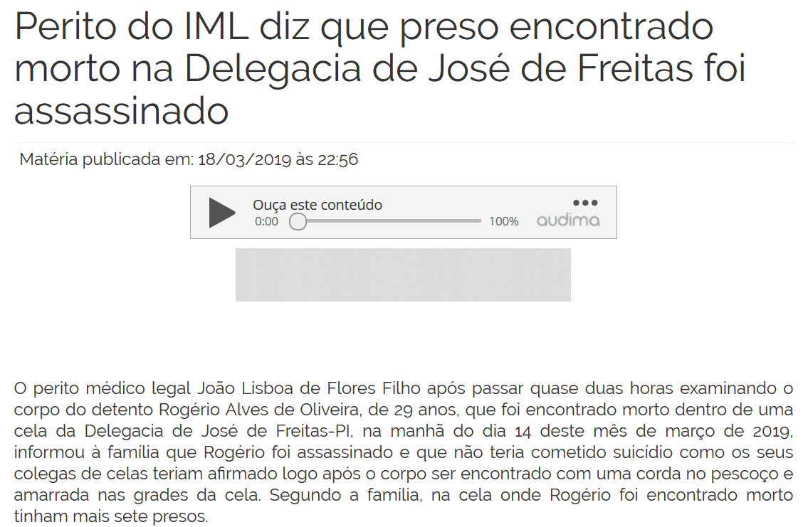

Slide 27


Slide 28
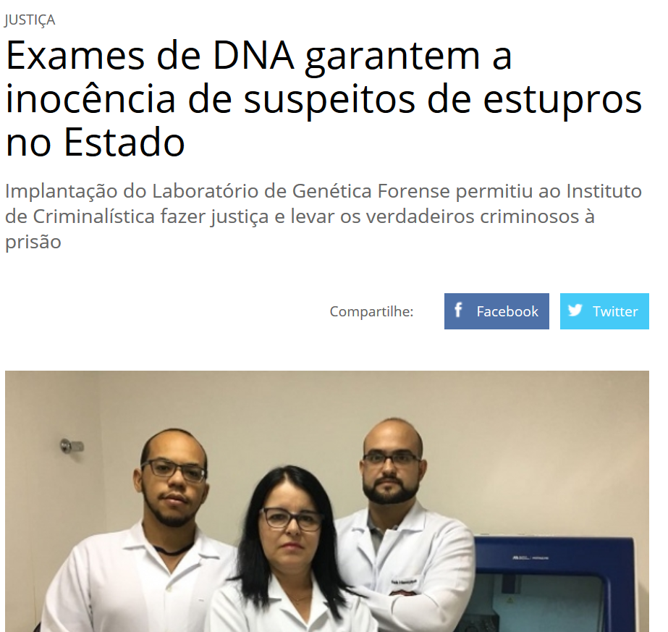

Slide 29
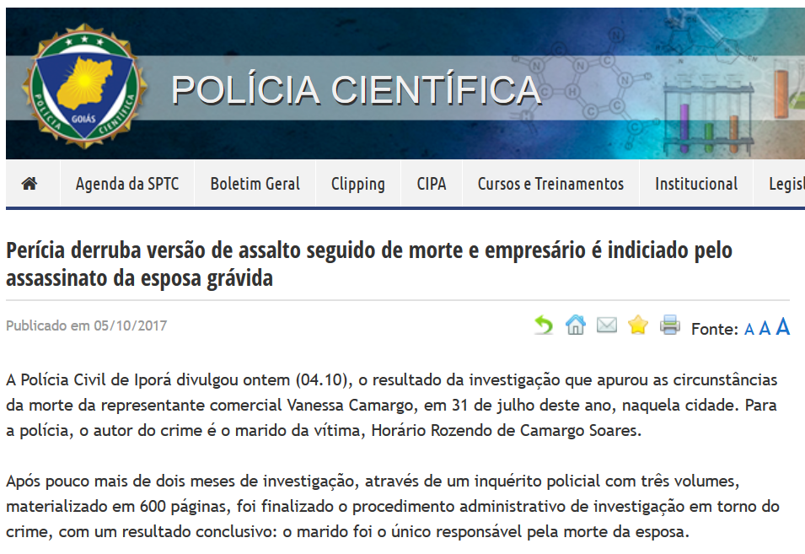

Slide 30
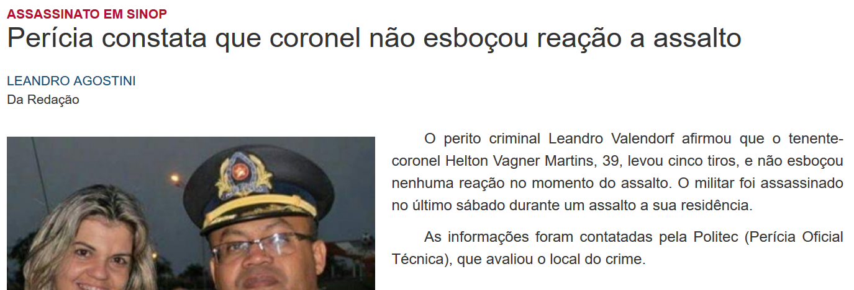

Slide 31
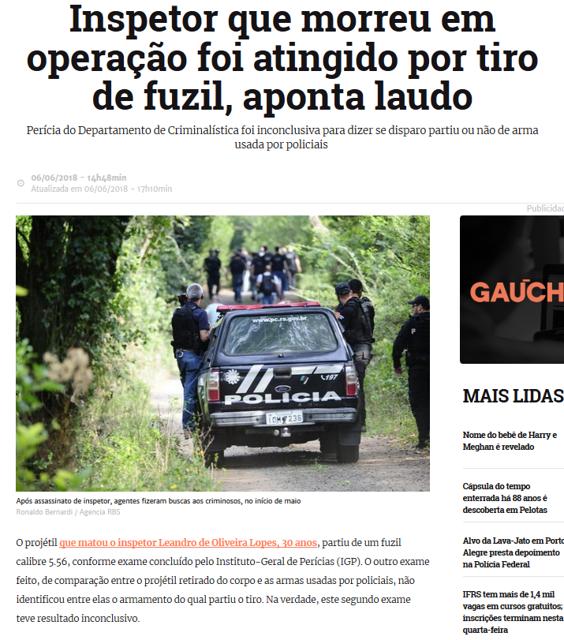

Slide 32


Slide 33
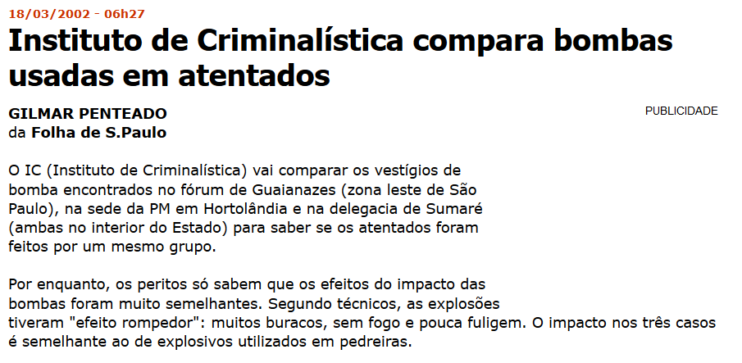

Slide 34
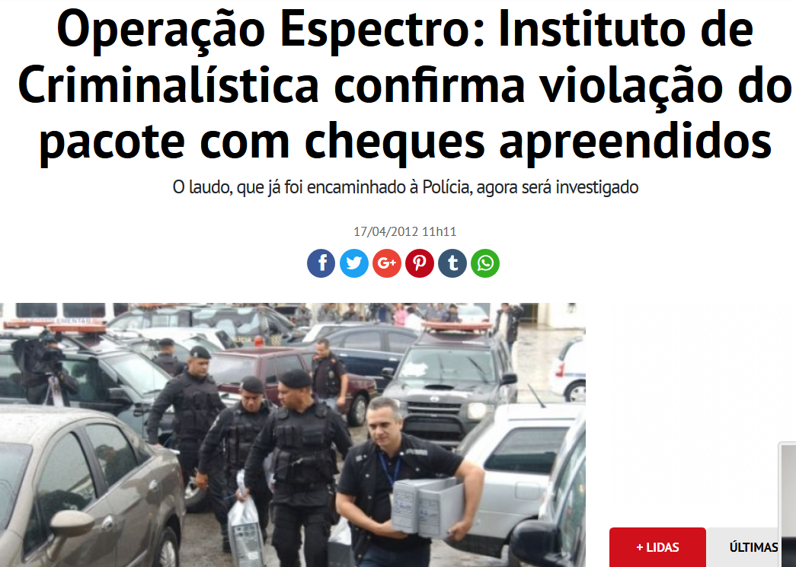

Slide 35
PARTICIPAÇÃO EM OPERAÇÕES POLICIAIS

Slide 36
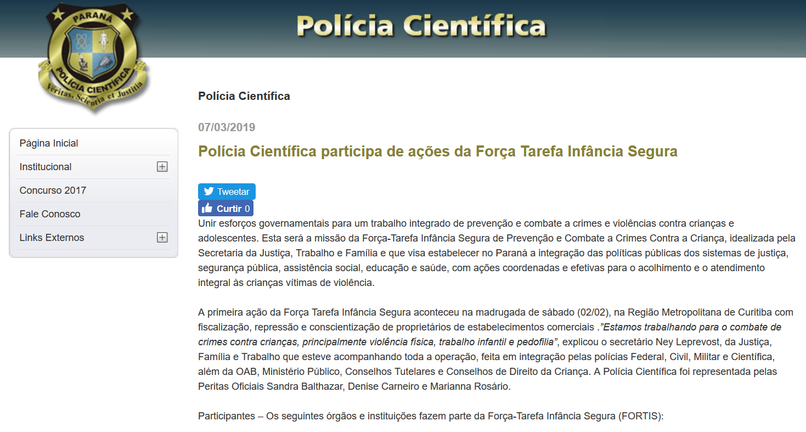

Slide 37
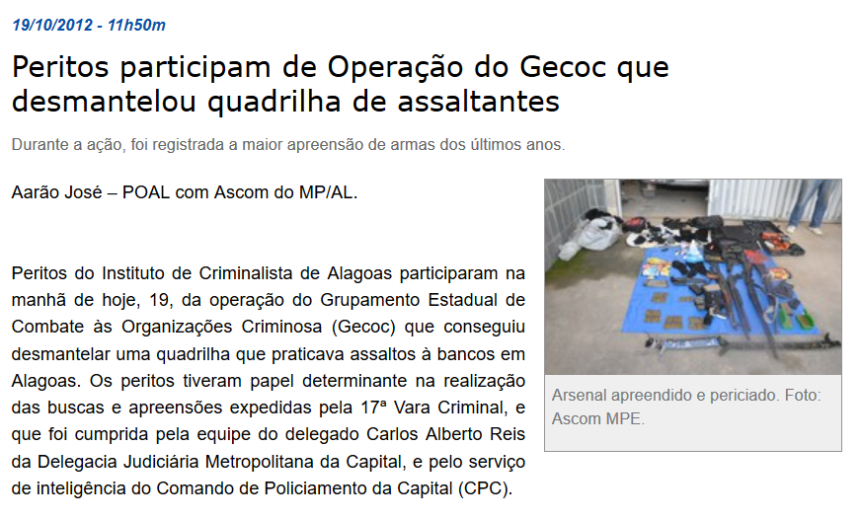

Slide 38
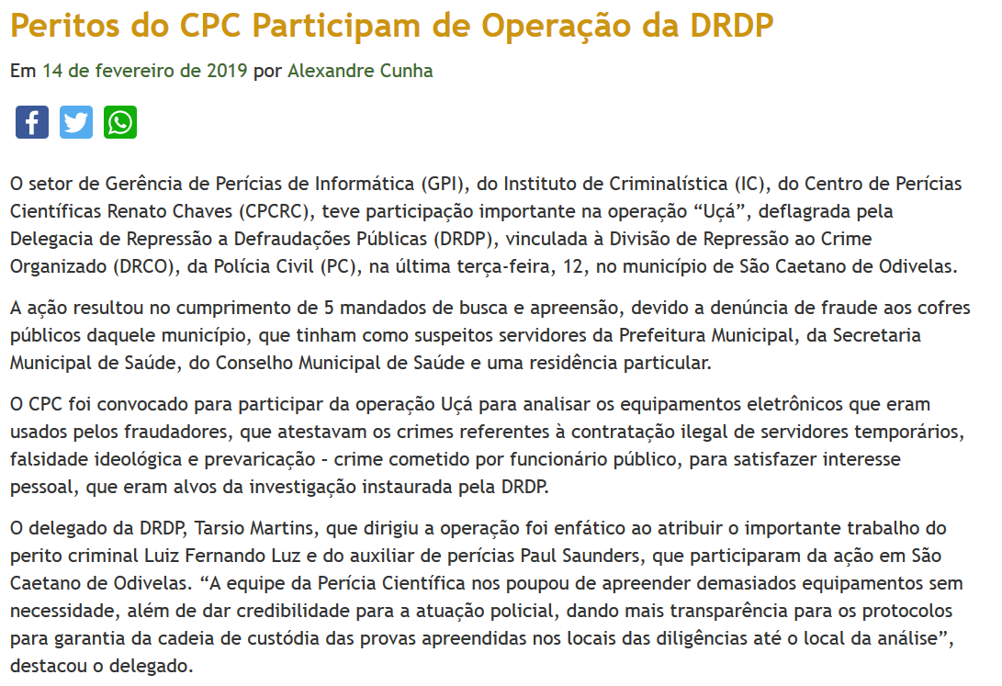

Slide 39


Slide 40
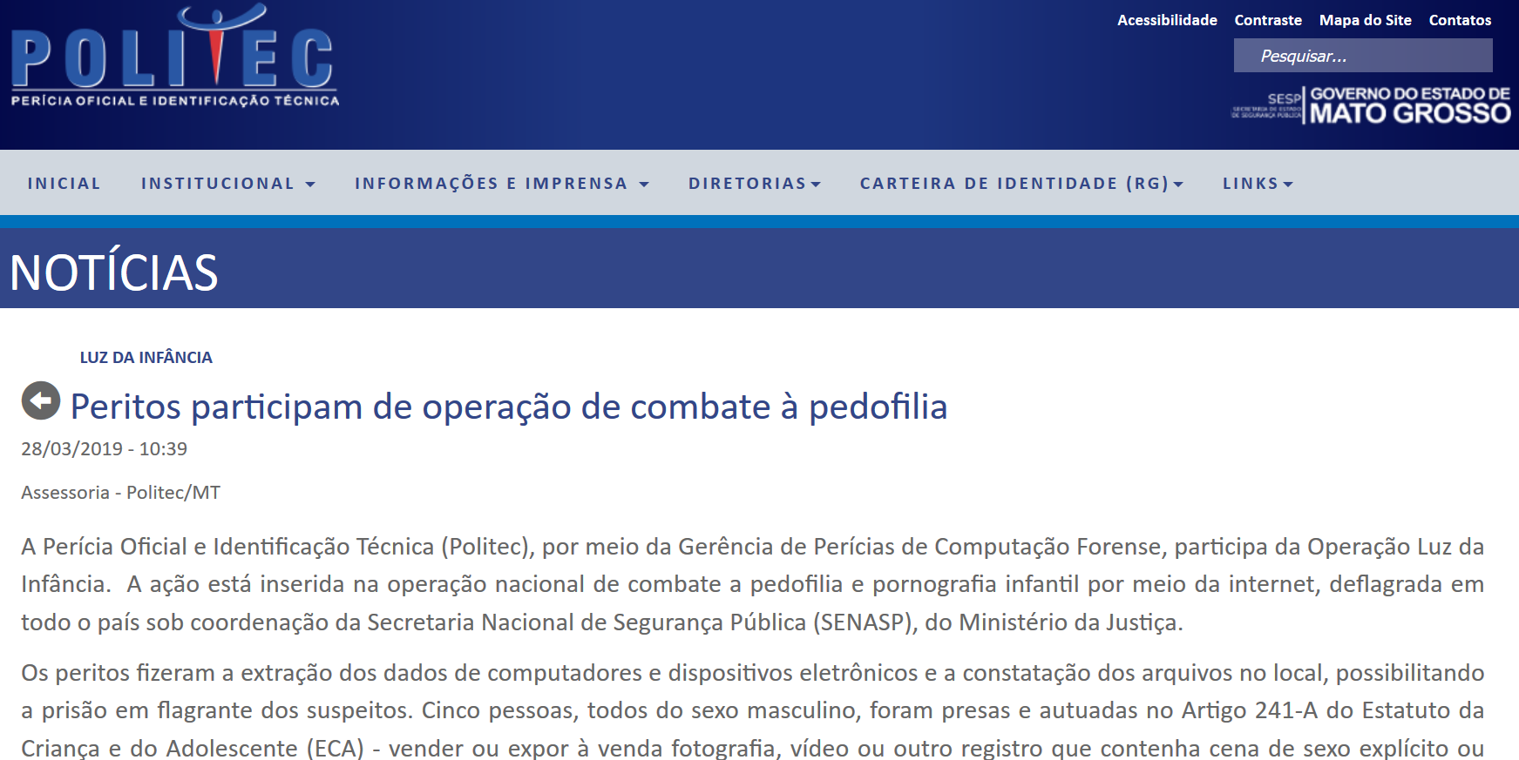

Slide 41
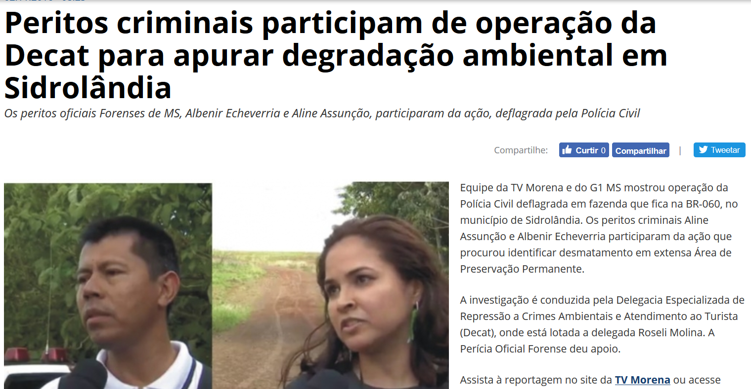

Slide 42
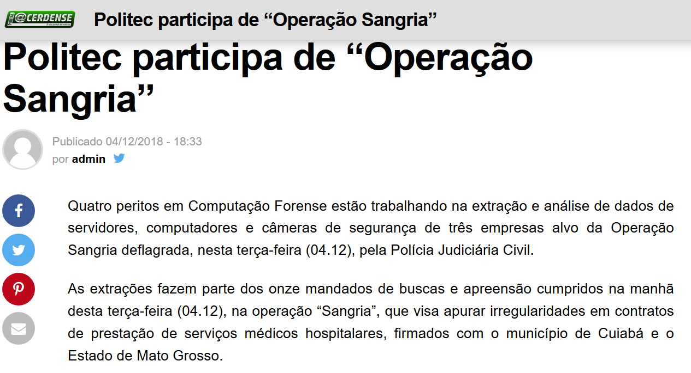

Slide 43


Slide 44
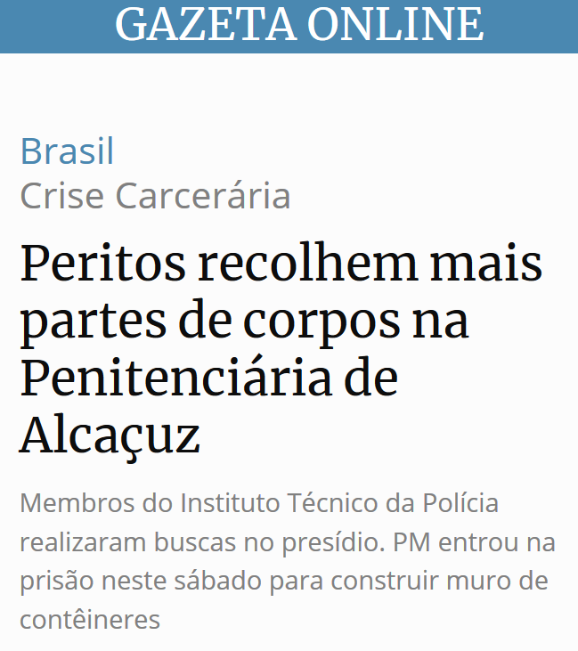

Slide 45


Slide 46
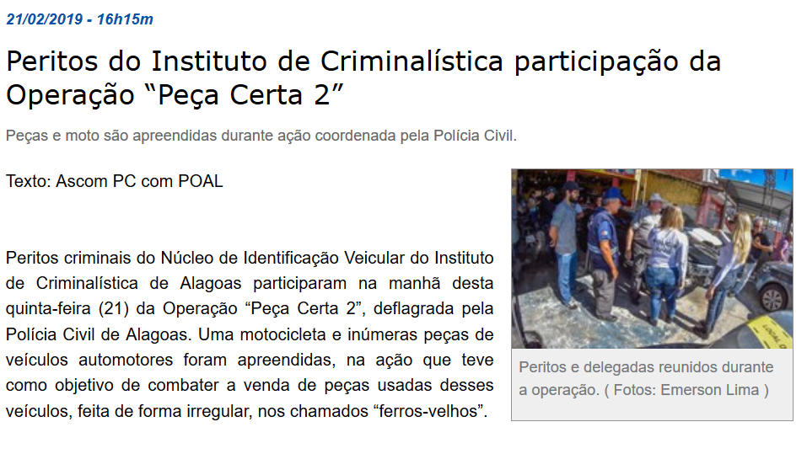

Slide 47
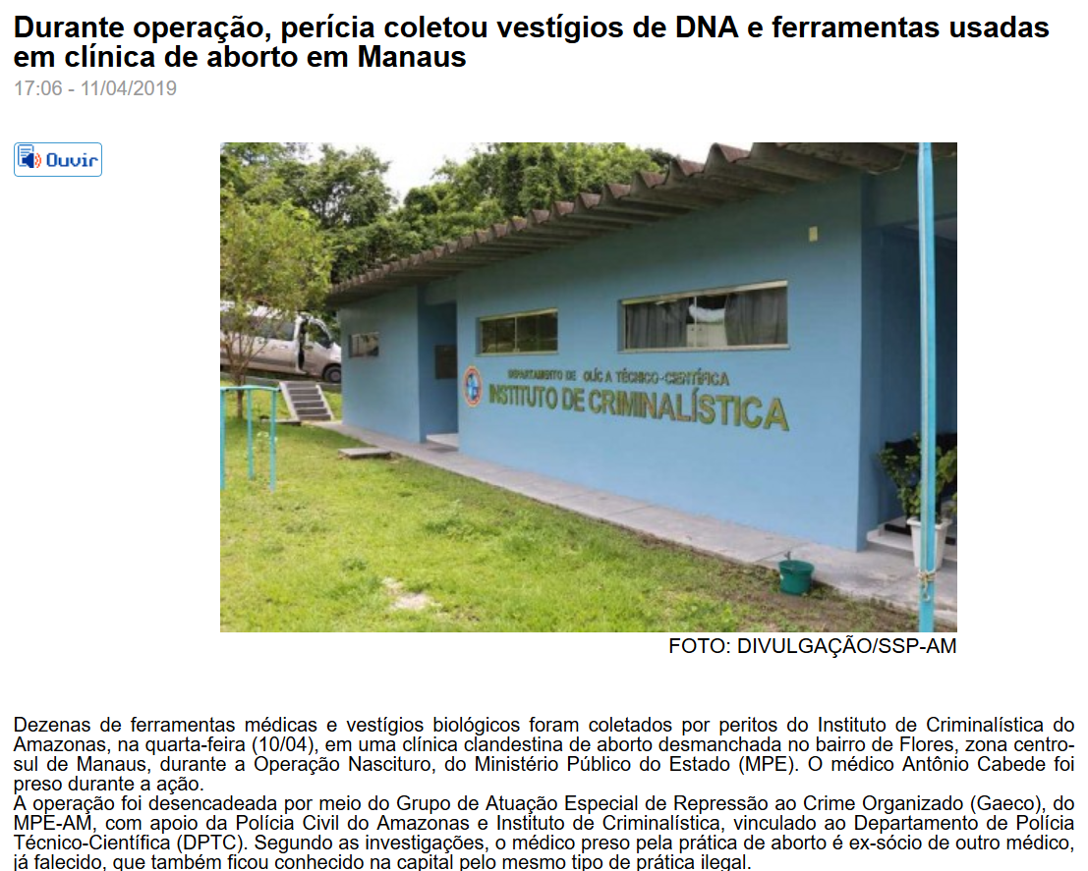

Slide 48
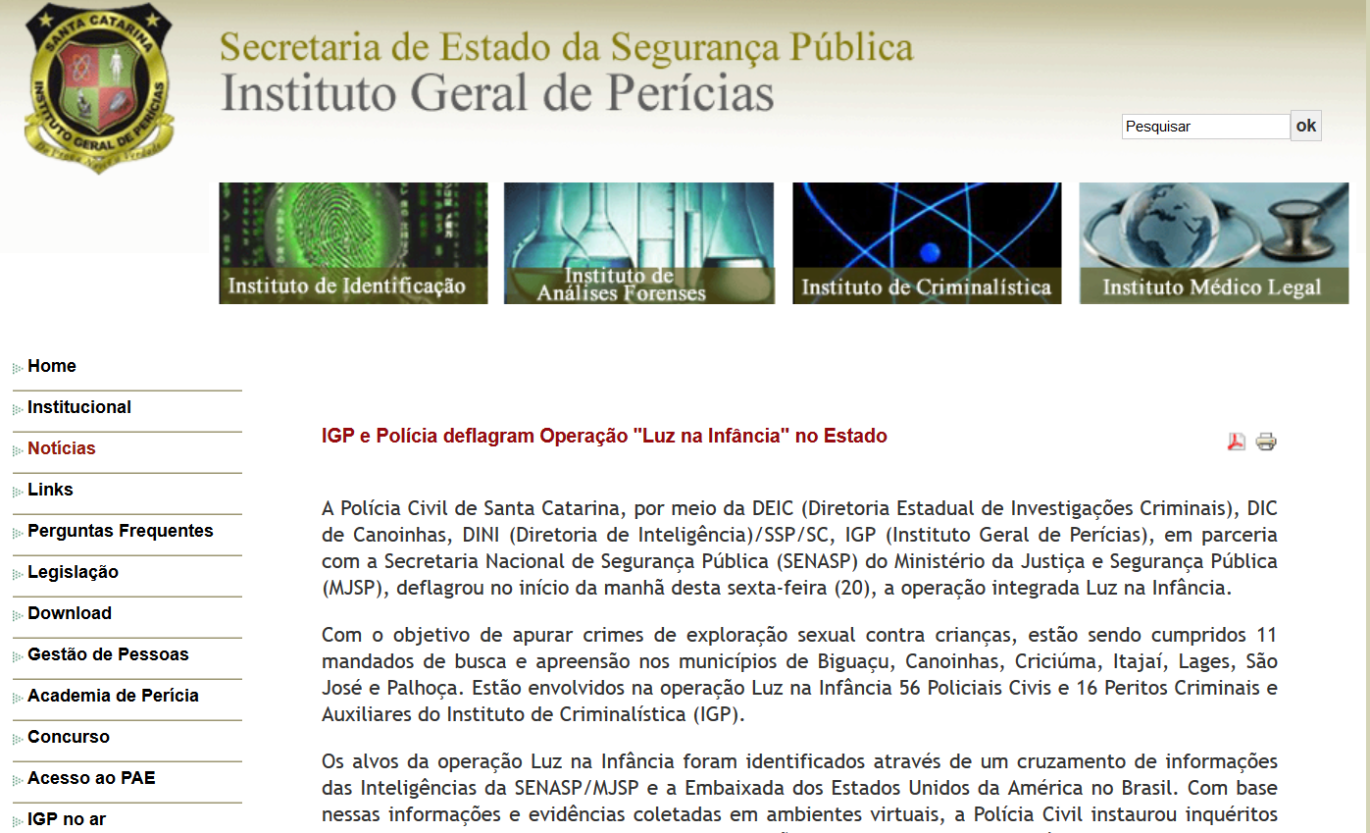

Slide 49
RISCO NOS DESLOCAMENTOS
AGRAVADO PELA FALTA DE PESSOAL EM
PRATICAMENTE TODOS OS ESTADOS

Slide 50
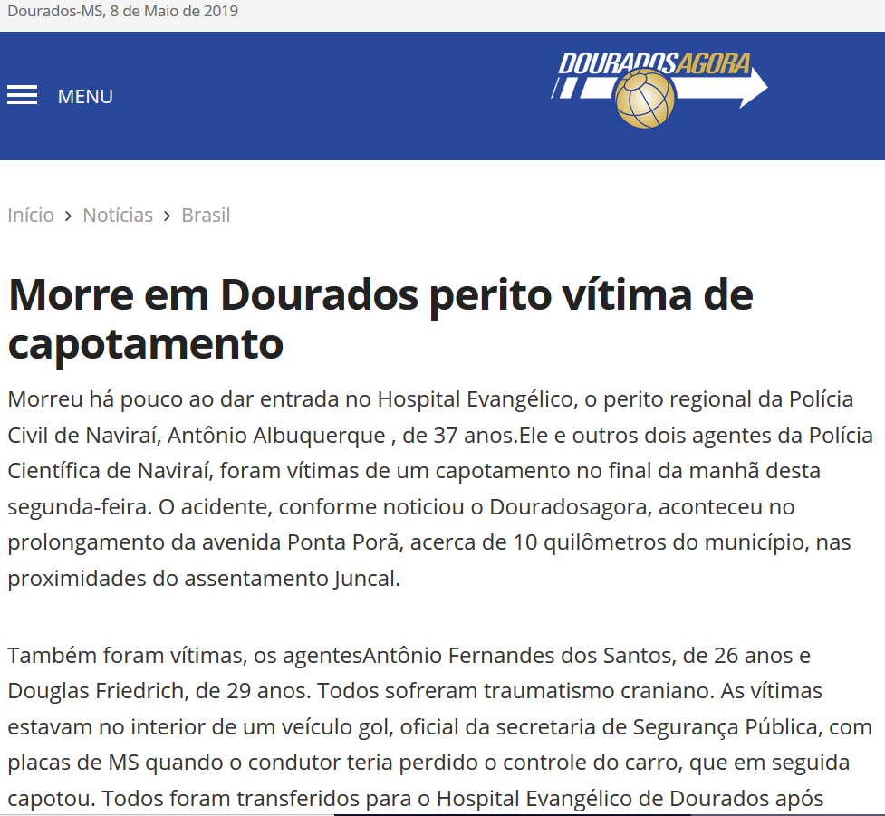

Slide 51
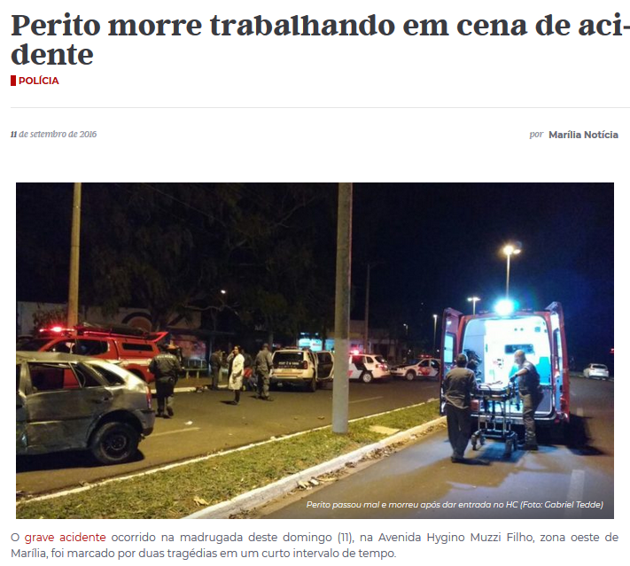

Slide 52
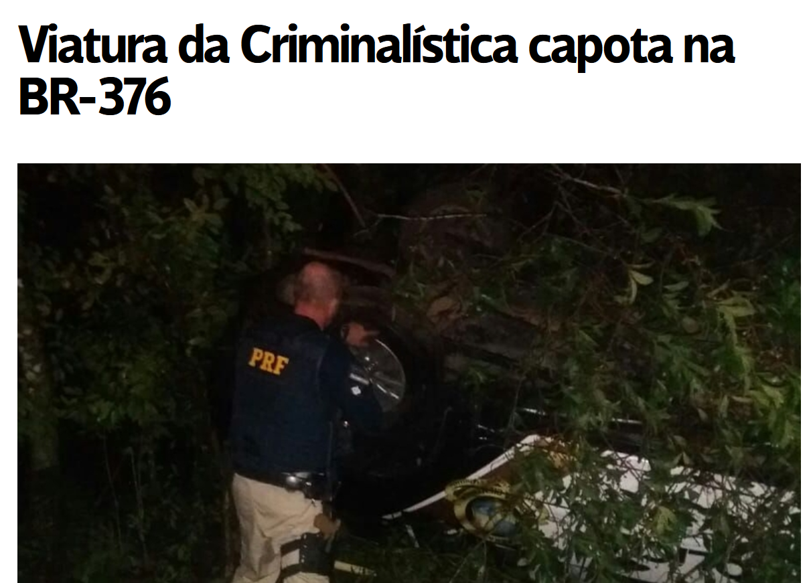

Slide 53
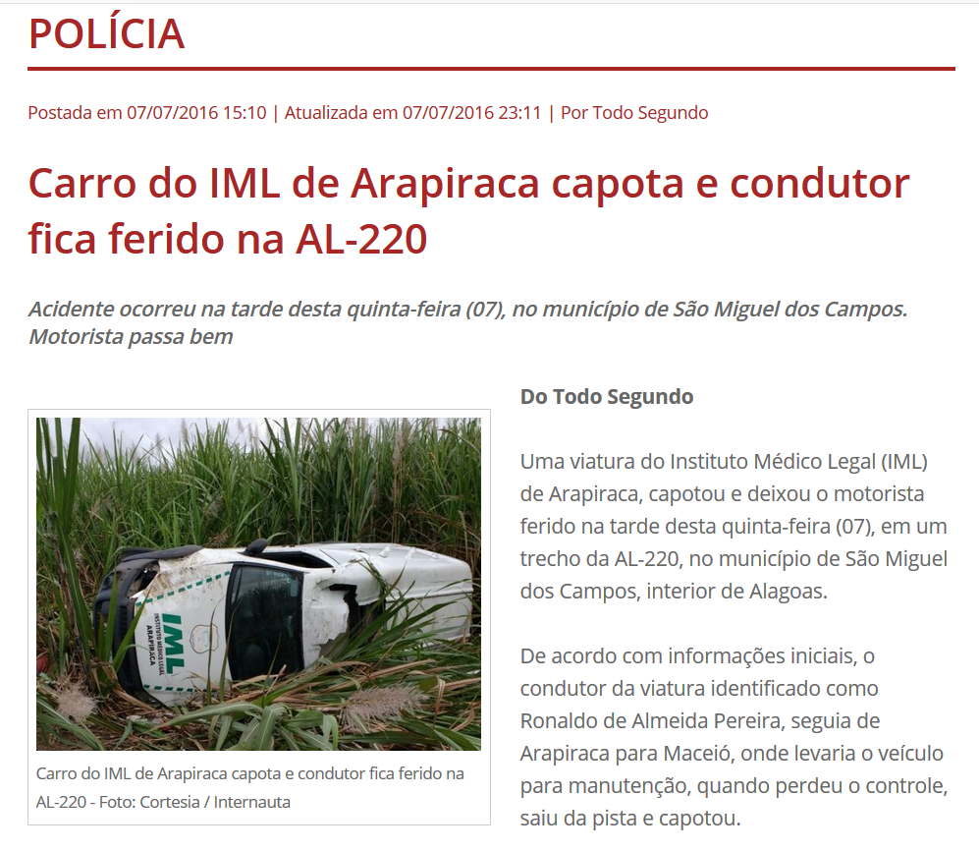

Slide 54
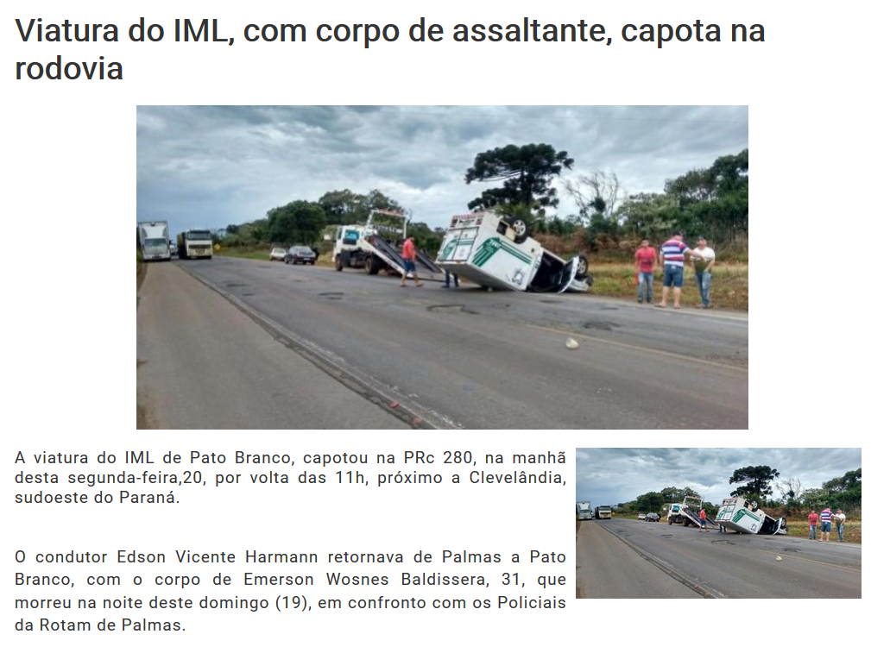

Slide 55
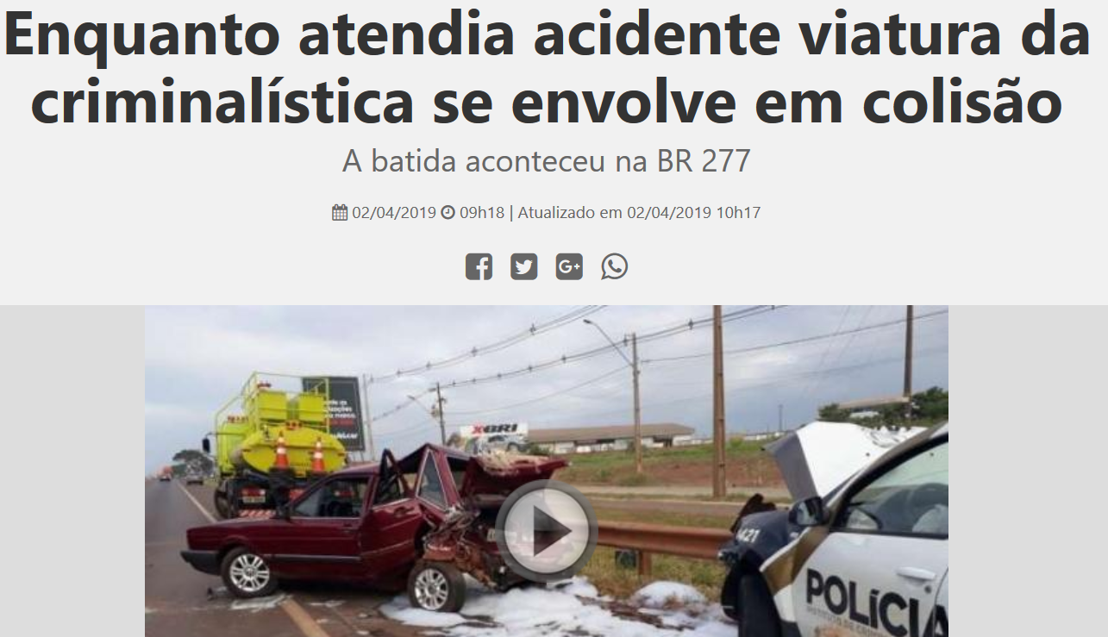

Slide 56


Slide 57
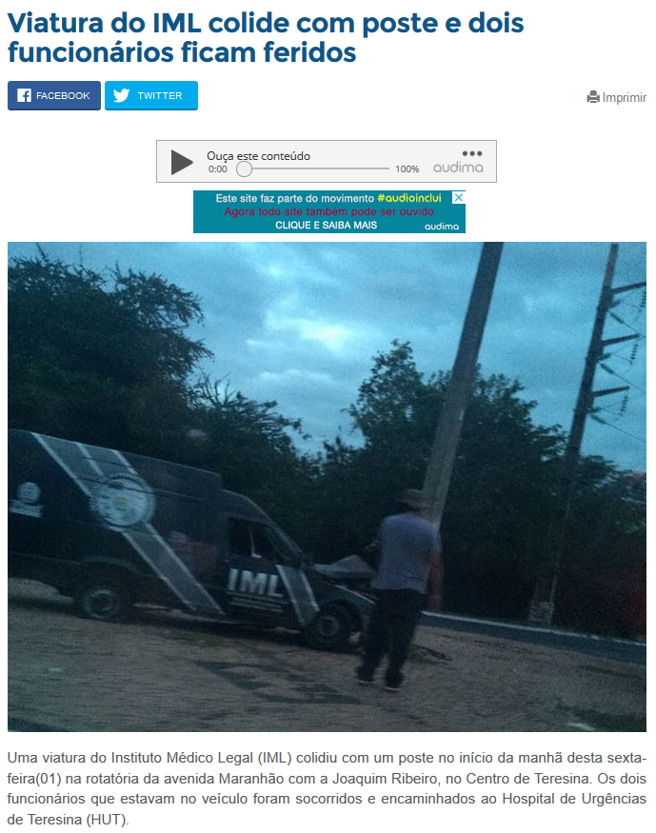

Slide 58


Slide 59
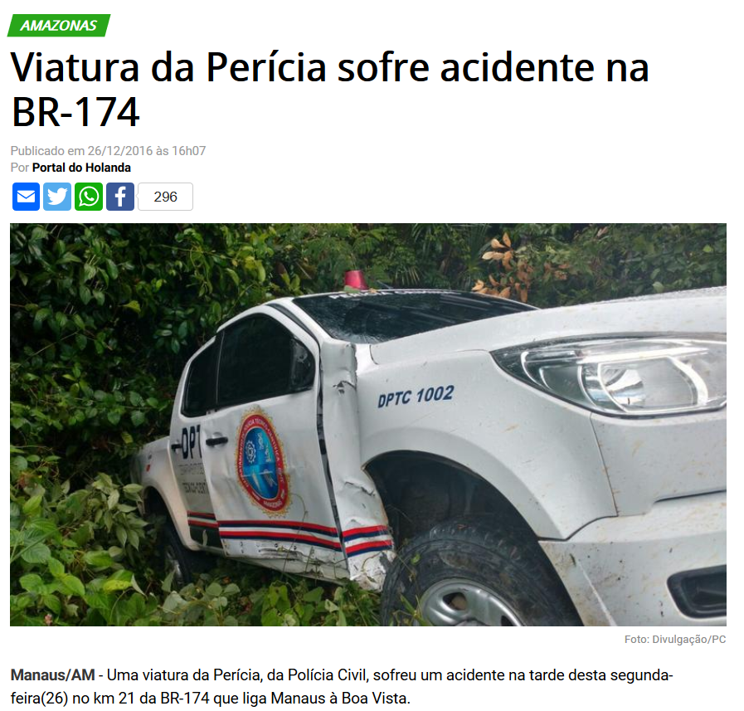

Slide 60
TODOS OS ÓRGÃOS PERICIAIS SÃO VINCULADOS ÀS SECRETARIAS DE SEGURANÇA PÚBLICA DOS ESTADOS, EXERCEM EXATAMENTE AS MESMAS ATIVIDADES E CORREM OS MESMOS RISCOS EM TODOS OS ESTADOS

Slide 61
PROPOSTA DE EMENDA À CONSTITUIÇÃO
N° 6, DE 2019
Art. 40.
§ 4º É VEDADA a adoção de requisitos ou critérios diferenciados para concessão de benefícios em regime próprio de previdência social, ressalvado o disposto nos §§ 4º-A, 4º-B, 4º-C e 5º.
§ 4º-B Poderão ser estabelecidos por lei complementar do respectivo ente federativo idade e tempo de contribuição diferenciados para aposentadoria de ocupantes do cargo de agente penitenciário, de agente socioeducativo ou de policial dos órgãos de que tratam o inciso IV do caput do art. 51, o inciso XIII do caput do art. 52 e os incisos I a IV do caput do art. 144.

Slide 62
PROPOSTA DE EMENDA À CONSTITUIÇÃO
N° 6, DE 2019
§ 4º-B PODERÃO ser estabelecidos por lei complementar do respectivo ente federativo idade e tempo de contribuição diferenciados para aposentadoria de ocupantes do cargo de agente penitenciário, de agente socioeducativo ou de policial dos órgãos de que tratam o inciso IV do caput do art. 51, o inciso XIII do caput do art. 52 e os incisos I a IV do caput do art. 144.
Agente penitenciário
Agente socioeducativo
Policial Legislativo da Câmara dos Deputados
Policial Legislativo do Senado Federal
Policial Federal
Policial Rodoviário Federal
Policial Ferroviário Federal
Policial Civil

Slide 63
PROPOSTA DE EMENDA À CONSTITUIÇÃO
N° 6, DE 2019
Art. 5°
§ 2º Aplicam-se às aposentadorias dos servidores dos Estados de que trata o § 4º-B do art. 40 da Constituição Federal as normas constitucionais e infraconstitucionais anteriores à data de entrada em vigor desta Emenda Constitucional, enquanto não promovidas alterações na legislação interna relacionada ao respectivo regime próprio de previdência social.

Slide 64
CONSIDERANDO O PREVISTO NO § 2º DO ARTIGO 5°, DEIXAR CLARO QUE OS SERVIDORES DA PERÍCIA FAZEM PARTE DO ROL PREVISTO NO § 4º-B SOMENTE PERMITIRÁ QUE CADA ESTADO ORGANIZE A PREVIDÊNCIA DOS SEUS SERVIDORES DE MANEIRA EQUÂNIME, NÃO TENDO APLICAÇÃO AUTOMÁTICA DAS REGRAS DE APOSENTADORIA POLICIAL AOS SERVIDORES DA PERÍCIA, SENDO MANTIDAS AS REGRAS ATUAIS.

Slide 65
DA FORMA COMO SE APRESENTA, A PEC N° 6, APESAR DE NÃO DISCIPLINAR AS APOSENTADORIAS NOS ESTADOS, VEDA QUALQUER POSSIBILIDADE DE NEGOCIAÇÃO DOS ÓRGÃOS PERICIAIS AUTÔNOMOS NO SENTIDO DE SEUS SERVIDORES TEREM OS MESMOS CRITÉRIOS E REQUISITOS DE APOSENTADORIA DAS POLÍCIAS CIVIS, MESMO EXERCENDO EXATAMENTE AS MESMAS ATIVIDADES DOS PERITOS AINDA CONSIDERADOS POLICIAIS.

Slide 66
PERMITIR QUE OS SERVIDORES DA PERÍCIA TENHAM AS MESMAS CONDIÇÕES DE APOSEN-TADORIA DAS POLÍCIAS NÃO É PRIVILÉGIO, É JUSTIÇA!

